Slide 1
Управление образования Администрации
Артинского городского округа
Августовское педагогическое совещание работников системы образования
«От задач к решениям – стратегические ориентиры развития системы образования
Артинского городского округа»
докладчик: Спешилова Елена Александровна,
начальник Управления образования
Администрации Артинского
городского округа

Slide 2
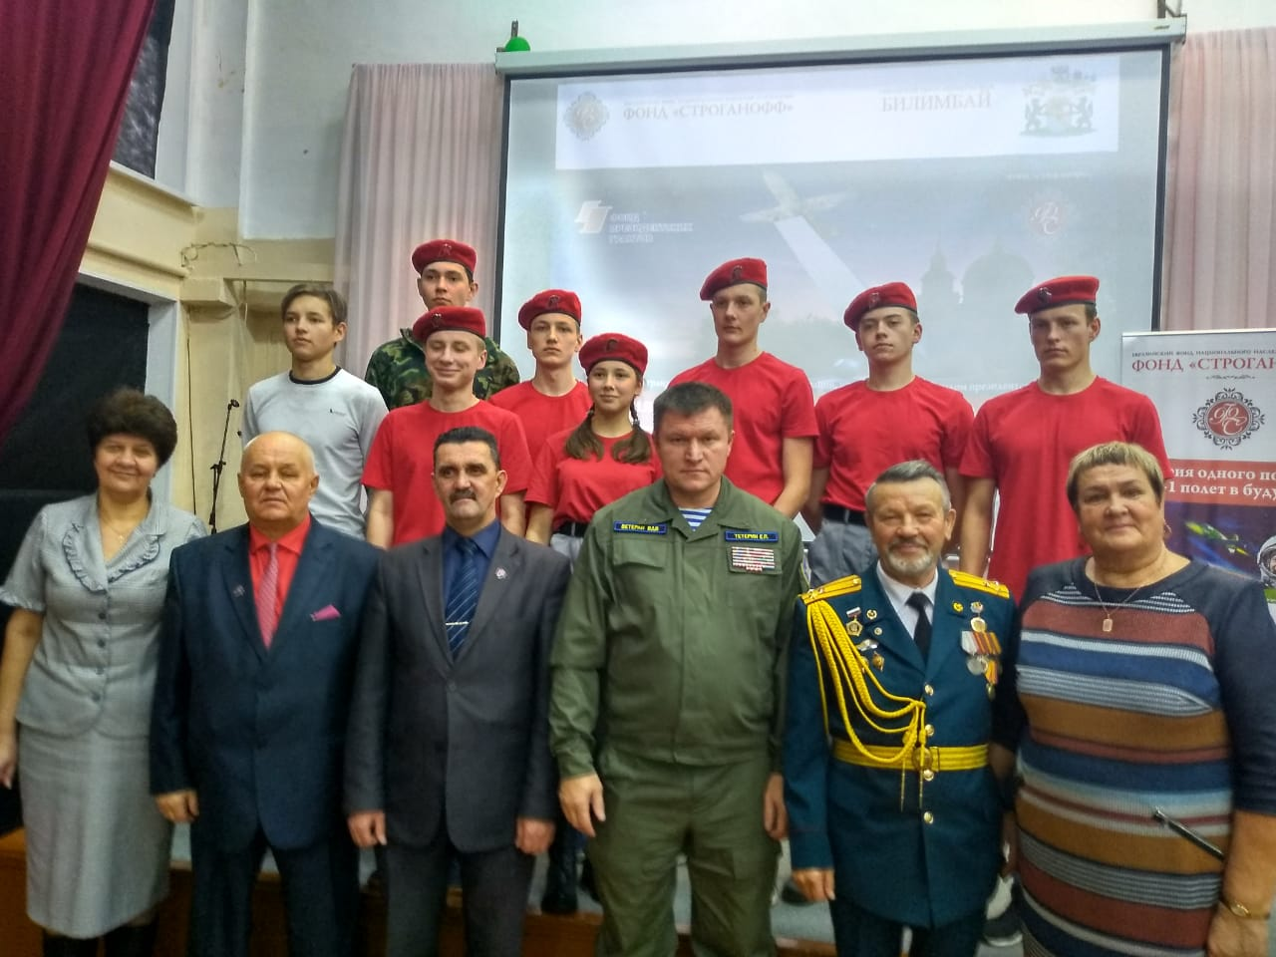
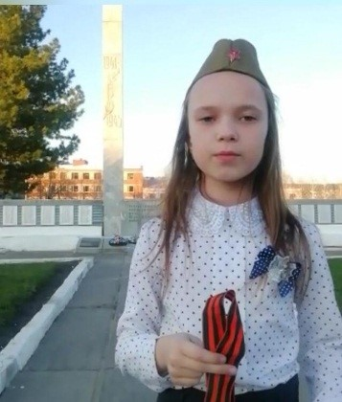
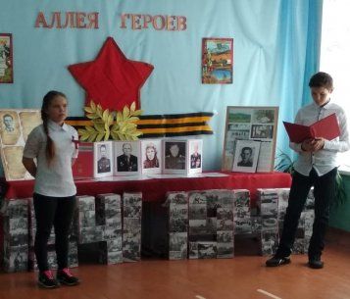
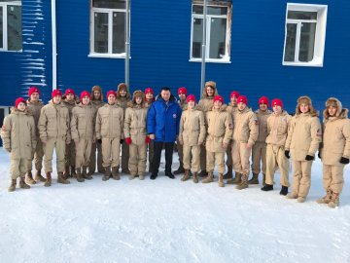
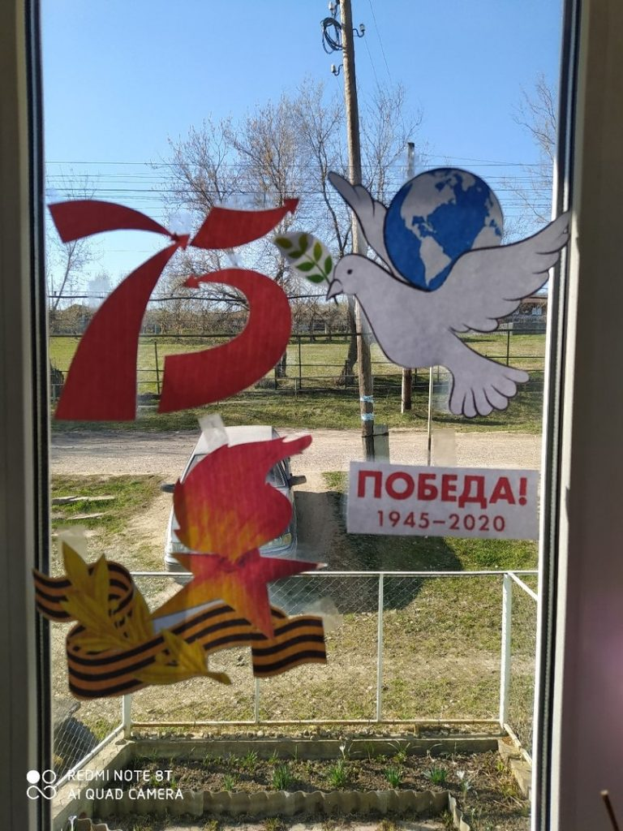
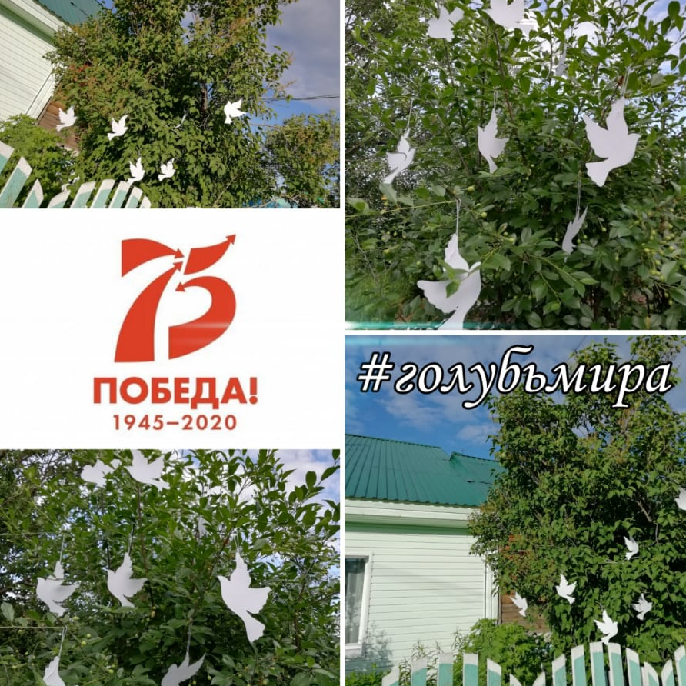
Управление образования Администрации
Артинского городского округа

Slide 3
Управление образования Администрации
Артинского городского округа
Присвоение имён Героев Советского Союза и России
Образовательной организации | Юнармейскому отряду | Школьному Музею
МБОУ «Барабинская ООШ» им. Героя Советского Союза Ивана Ивановича Черепанова | юнармейскому отряду МБОУ «Свердловская СОШ» присвоено имя Героя Советского Союза Мякишева Ивана Спиридоновича | МАОУ «Артинский лицей» им. Героя России Омелькова Виктора Емельяновича
Филиал МАОУ «Артинский лицей» - «Пристанинская НОШ» им. генерал-лейтенанта Шевалдина Трифона Ивановича | отряду МАОУ «Сажинская СОШ» присвоено имя Героя Советского Союза Чухарева Вячеслава Фёдоровича | МАОУ "Манчажская СОШ" – им. Героя Советского Союза Кустова Ивана Ильича
 | отряду МАОУ «Манчажская СОШ» присвоено имя участника боевых действий, погибшего при исполнении воинского долга в Чеченской Республике Жеребцова Алексея Викторовича, награждённого орденом Мужества | МАОУ "Азигуловская СОШ" – им. Героя Советского Союза Хазипова Назипа Хазиповича
 | отряду МБОУ «Поташкинская СОШ» присвоено имя участника боевых действий, погибшего при исполнении воинского долга в Чеченской Республике Понамарёва Владимира Николаевича награждённого орденом Мужества | МАОУ "Сажинская СОШ" им. Героя Советского Союза Шарова Маркела Потаповича
 | отряду МБОУ «Малотавринская СОШ» присвоено имя участника Великой Отечественной войны Илиманова Евдокима Илимановича, награждённого орденом Славы 3 степени, орденом Красной звезды, медалью «За отвагу»

Slide 4
Управление образования Администрации
Артинского городского округа

Slide 5
Управление образования Администрации
Артинского городского округа
Муниципальные механизмы реализации областных проектов
1
Обеспеченность местами в детских садах:
0-2 г. - 93 %
3-7 г. -100 %
Утверждена муниципальная программа «Повышение качества образования в общеобразовательных организациях, имеющих низкие образовательные результаты обучения и (или) функционирующих в неблагоприятных социальных условиях, на территории Артинского городского округа на 2020-2023 годы»
2
3
100 % образовательных организаций внедрили систему персонифицированного финансирования
4
100 % образовательных организаций участвуют в РДШ и Юнармии
5
Участие образовательных организаций Артинского городского округа
в Федеральном проекте 2.2

Slide 6
Управление образования Администрации
Артинского городского округа
Проблемы детей при дистанционном обучении
Отсутствие средств обучения (отсутствует компьютер, ноутбук, планшет
Отсутствие подключения к сети Интернет
Решение проблем дистанционного обучения
Расширение зоны покрытия сети «Интернет»
Приобретение спутникового оборудования
Использование школьного оборудования, в том числе сим-карт с Интернетом

Slide 7
Управление образования Администрации
Артинского городского округа
Образовательные платформы, используемые в образовательном процессе в рамках дистанционного обучения

Slide 8
Управление образования Администрации
Артинского городского округа
Проблемы педагогов при дистанционном обучении
у 40% педагогов мало опыта и наработок по организации дистанционного обучения
5% педагогов не владеют ИКТ-технологиями

Slide 9
Управление образования Администрации
Артинского городского округа
План подключения общеобразовательных организаций
к высокоскоростной сети «Интернет»
Год | Общеобразовательные организации
2019 | МБОУ «Сухановская СОШ», МАОУ «Азигуловская СОШ»
2020 | МБОУ «Барабинская ООШ», МБОУ «Куркинская ООШ», МБОУ «Малокарзинская СОШ», МАОУ «Манчажская СОШ», МБОУ «Поташкинская СОШ», МАОУ «Сажинская СОШ», МБОУ «Свердловская СОШ»
2021 | МАОУ «Артинский лицей», МБОУ «Березовская ООШ», МБОУ «Малотавринская СОШ», МАОУ «Староартинская СОШ»

Slide 10
Управление образования Администрации
Артинского городского округа
Муниципальная модель по обеспечению и развитию семейного воспитания и родительского просвещения в Артинском городском округе
Муниципальный совет по родительскому просвещению
в Артинском городском округе
Родительское просвещение
Управление образования
Образовательные организации
(ОО, ДОО, ДОП)
СМИ (сайты организаций участников, газета «Артинские вести», радио «Арти FM»
УКСТи МП Администрации АГО (ЦКДи НТ, Старт, ОДПМК, библиотеки)
ТОИОГВ СО –Управление социальной политики (СРЦН)
Организация социальной поддержки и безопасности
(ЗАГС, АЦРБ, ОМВД)
Некоммерческие организации и общественные объединения (муниципальный родительский комитет)

Slide 11
Управление образования Администрации
Артинского городского округа
Федеральный закон от 31.07.2020 N 304-ФЗ "О внесении изменений в Федеральный закон "Об образовании в Российской Федерации" по вопросам воспитания обучающихся"
Ключевые изменения
определить воспитание как «деятельность, направленную на развитие личности, создание условий для самоопределения и социализации обучающихся на основе социокультурных, духовно-нравственных ценностей и принятых в российском обществе правил и норм поведения»
формирование у обучающихся чувства патриотизма и гражданственности, уважения к памяти защитников Отечества… к закону и правопорядку, человеку труда и старшему поколению, взаимного уважения, бережного отношения к культурному наследию и традициям многонационального народа РФ, к природе…"

Slide 12
Управление образования Администрации
Артинского городского округа
Стратегические линии от унифицированного к индивидуализированному образованию
Рост профессионального мастерства педагогических и управленческих кадров
Современная инфраструктурного обеспечения образовательного процесса
Обновление содержания образования

Slide 13
Управление образования Администрации
Артинского городского округа
Муниципальный методический месячник-2020
«Комплексное использование современных подходов к организации учебно-воспитательного процесса с целью повышения качества образования»
Организаторы мероприятия | Тема
МАОУ «Азигуловская СОШ» МАОУ «Староартинская СОШ» | Стратегия работы школ с низкими результатами обучения и школ, функционирующих в неблагоприятных социальных условиях
МАОУ «Сажинская СОШ» МБОУ «Куркинская ООШ | Методическое сопровождение профессионального роста педагогических работников
МБОУ «Сухановская СОШ» МБОУ «Березовская ООШ» | Современная школа 2020: управление качеством образования
МАОУ «Артинский лицей» | Профильное обучение. Опыт реализации ФГОС среднего общего образования в МАОУ «Артинский лицей»
МАОУ АГО «Артинская СОШ №6 | Психолого-педагогический консилиум как один из инструментов создания условий освоения образовательной программы детьми, испытывающими трудности в обучении.

Slide 14
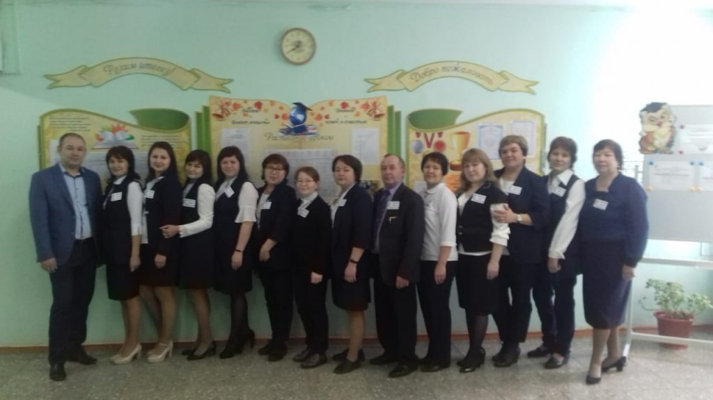
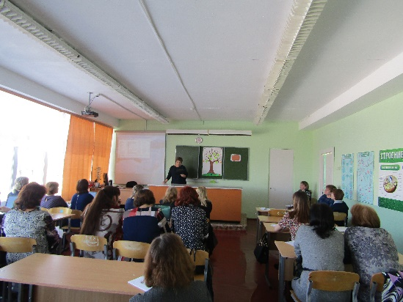
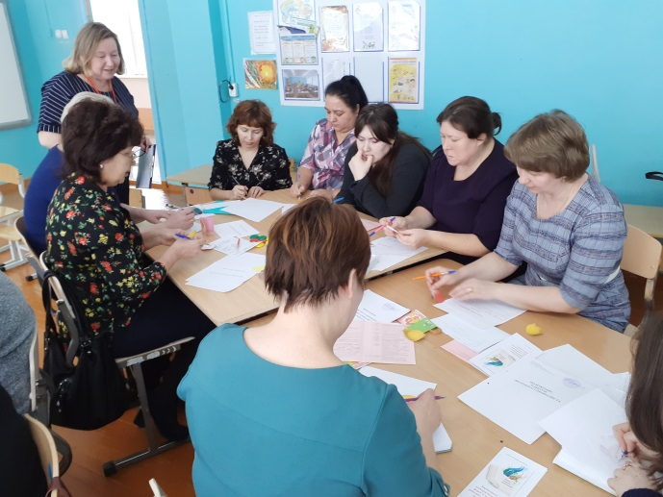
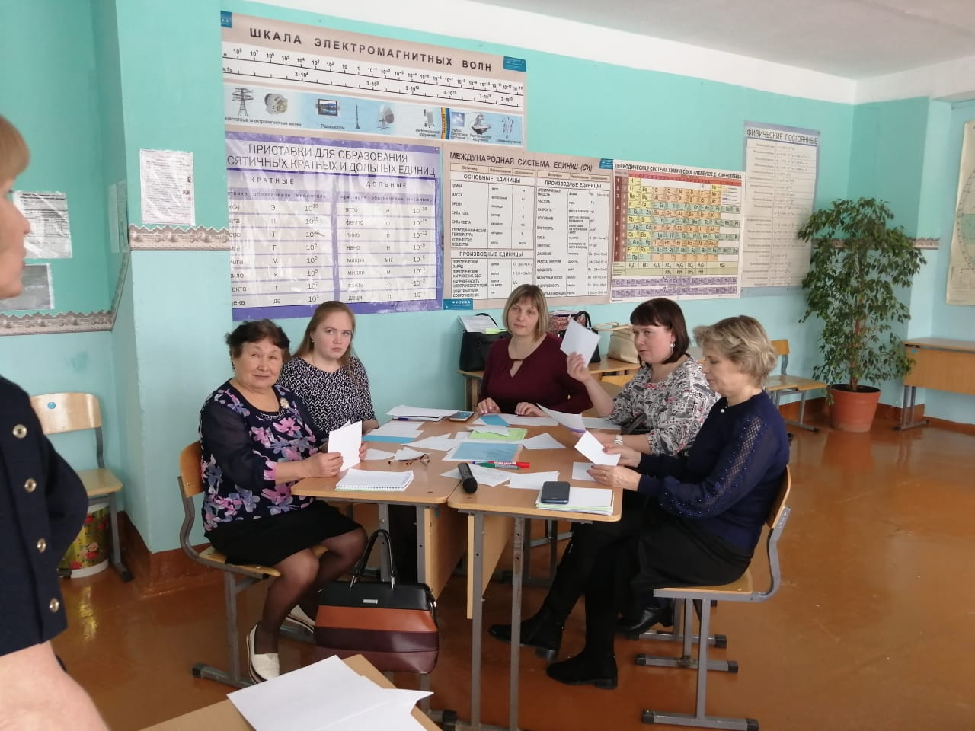
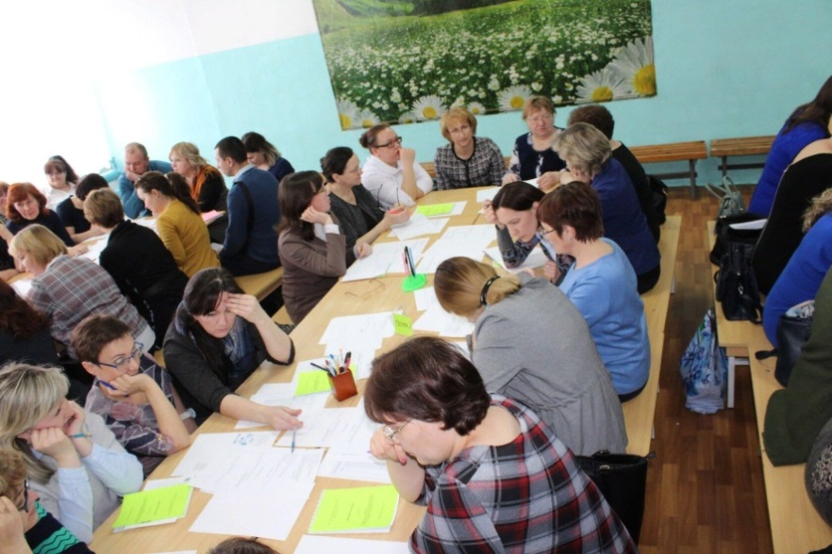
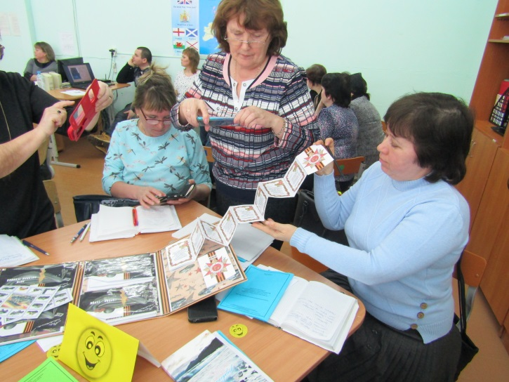
Управление образования Администрации
Артинского городского округа
Муниципальный методический месячник-2020
90
80%
55%
30%
D. Description of the contents

Slide 15
Управление образования Администрации
Артинского городского округа
Стратегическая линия - обеспечение современной инфраструктуры образовательного процесса
Перевод на цифровые образовательные ресурсы
90
80%
Перевод на персонифицированное финансирование образовательного процесса
55%
30%
Переход на новые профессиональные стандарты и аттестационные процессы
D. Description of the contents
Изменение инфраструктуры образовательных организаций

Slide 16
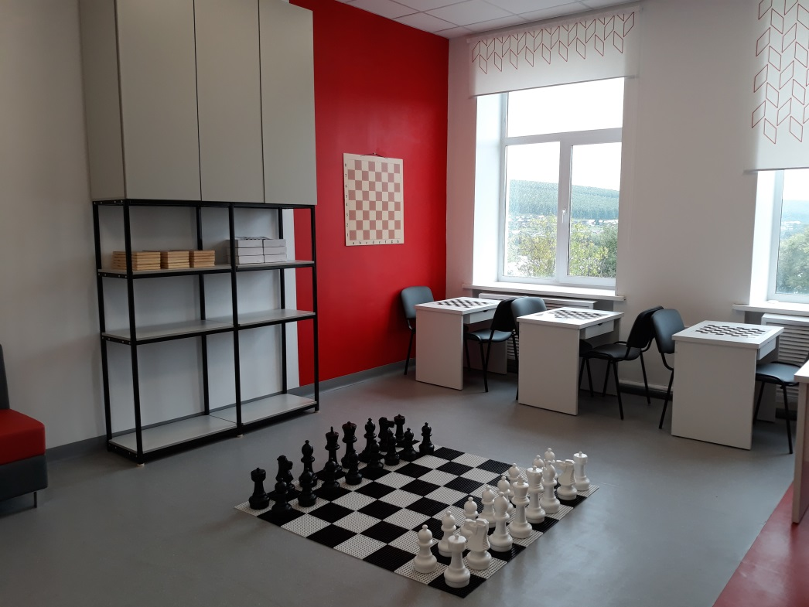
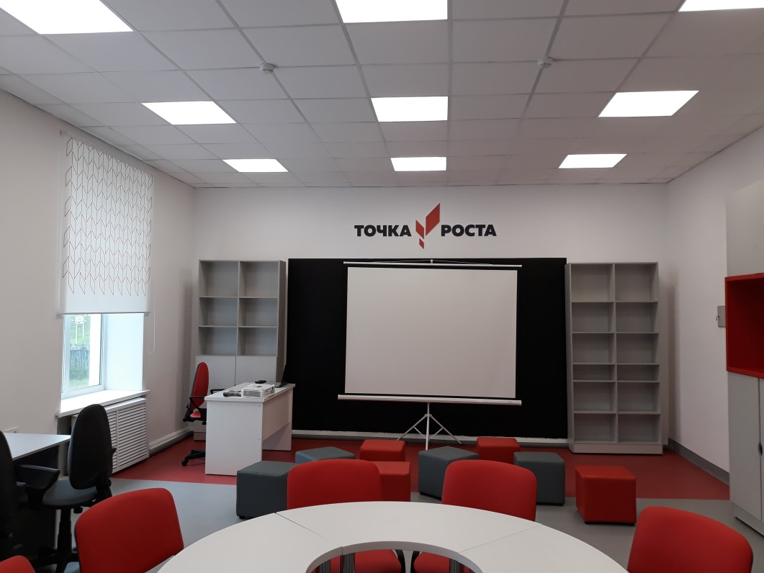
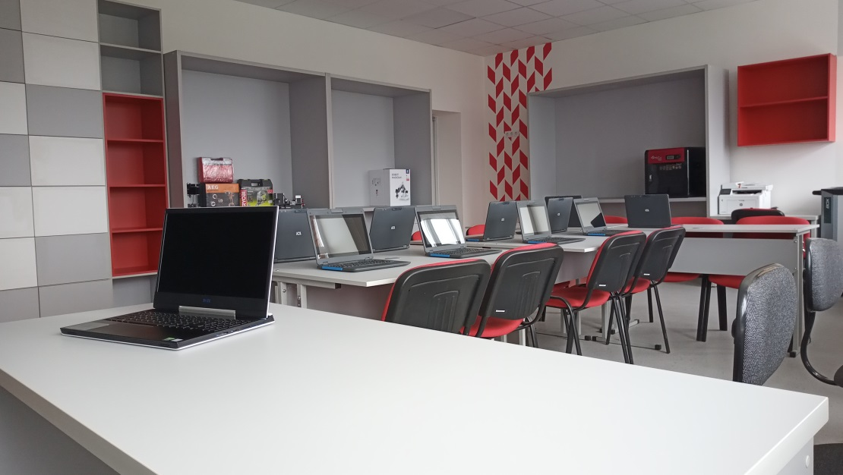
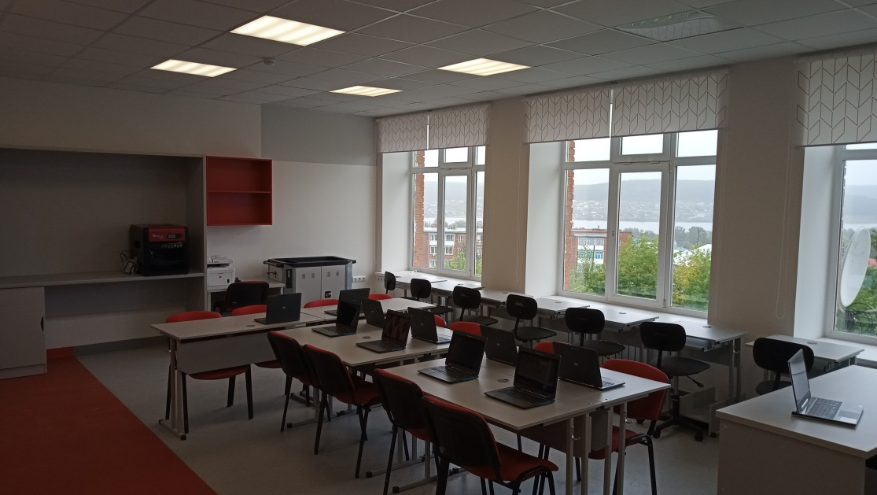
Управление образования Администрации
Артинского городского округа
Артинская СОШ №6
90
80%
55%
30%
Артинская СОШ №1
D. Description of the contents

Slide 17
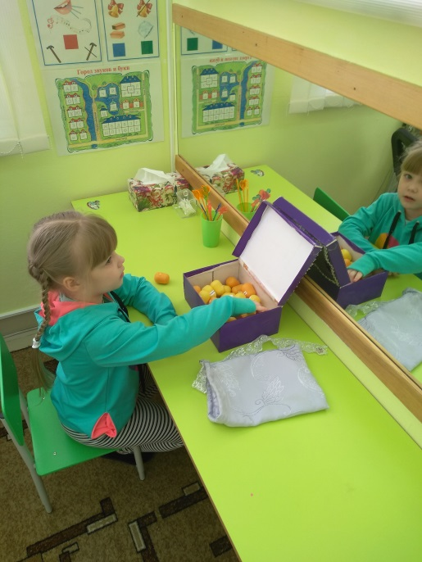
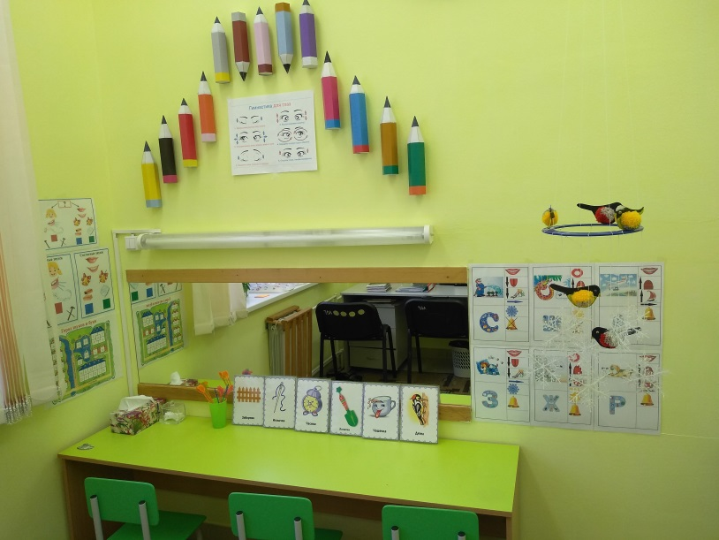
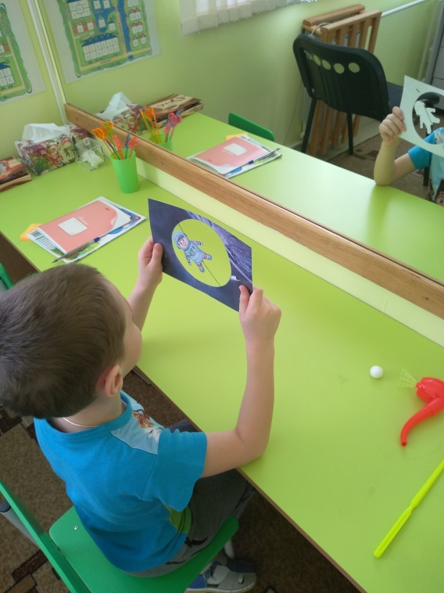
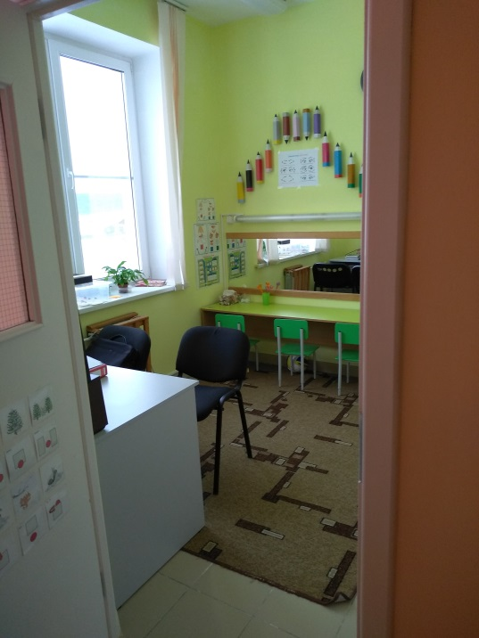
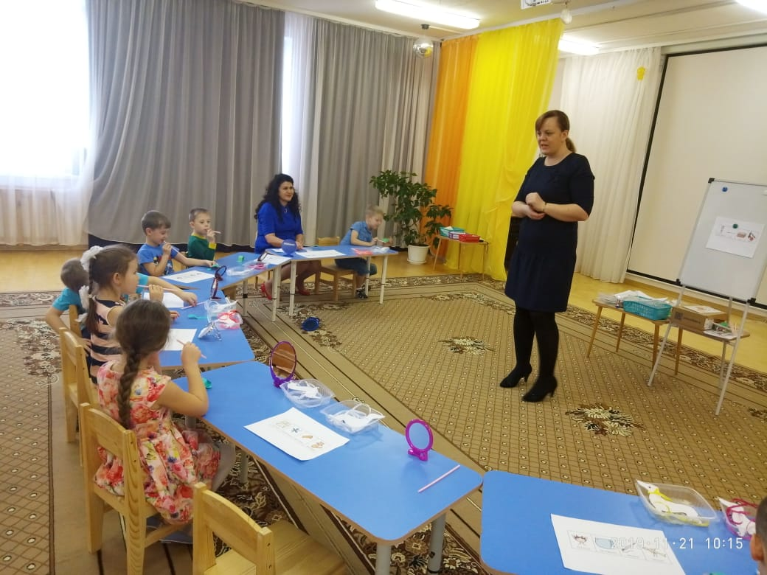
Управление образования Администрации
Артинского городского округа
Консультативные пункты в дошкольных образовательных организациях

Slide 18
Управление образования Администрации
Артинского городского округа
Муниципальная система оценки качества образования
Муниципальная программа «Повышение качества образования в общеобразовательных организациях, имеющих низкие образовательные результаты обучения и (или) функционирующих в неблагоприятных социальных условиях на территории Артинского городского округа на 2020- 2023 годы, утверждена Приказом Управления образования ААГО № 156-од от 16.06.2020 г.
90
80%
55%
Основные направления программы
30%
1. Разработка и внедрение муниципальной модели поддержки школ с низкими результатами обучения и школ, функционирующих в неблагоприятных социальных условиях. 2. Проведение идентификации школ, функционирующих в неблагоприятных социальных условиях по критериям и показателям. 3. Разработка и внедрение механизмов финансовой, кадровой и методической поддержки школ. 4. Разработка и внедрение механизмов мониторинга результативности программ улучшения результатов обучения. 5. Тиражирование лучших практик: модели перехода школ с низкими результатами обучения и школ, функционирующих в неблагоприятных социальных условиях, в эффективный режим работы.
D. Description of the contents

Slide 19
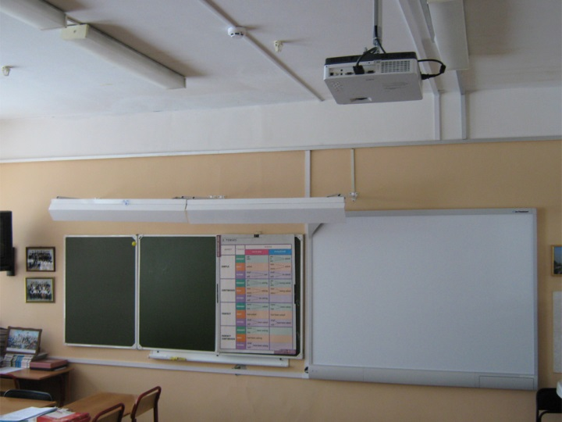
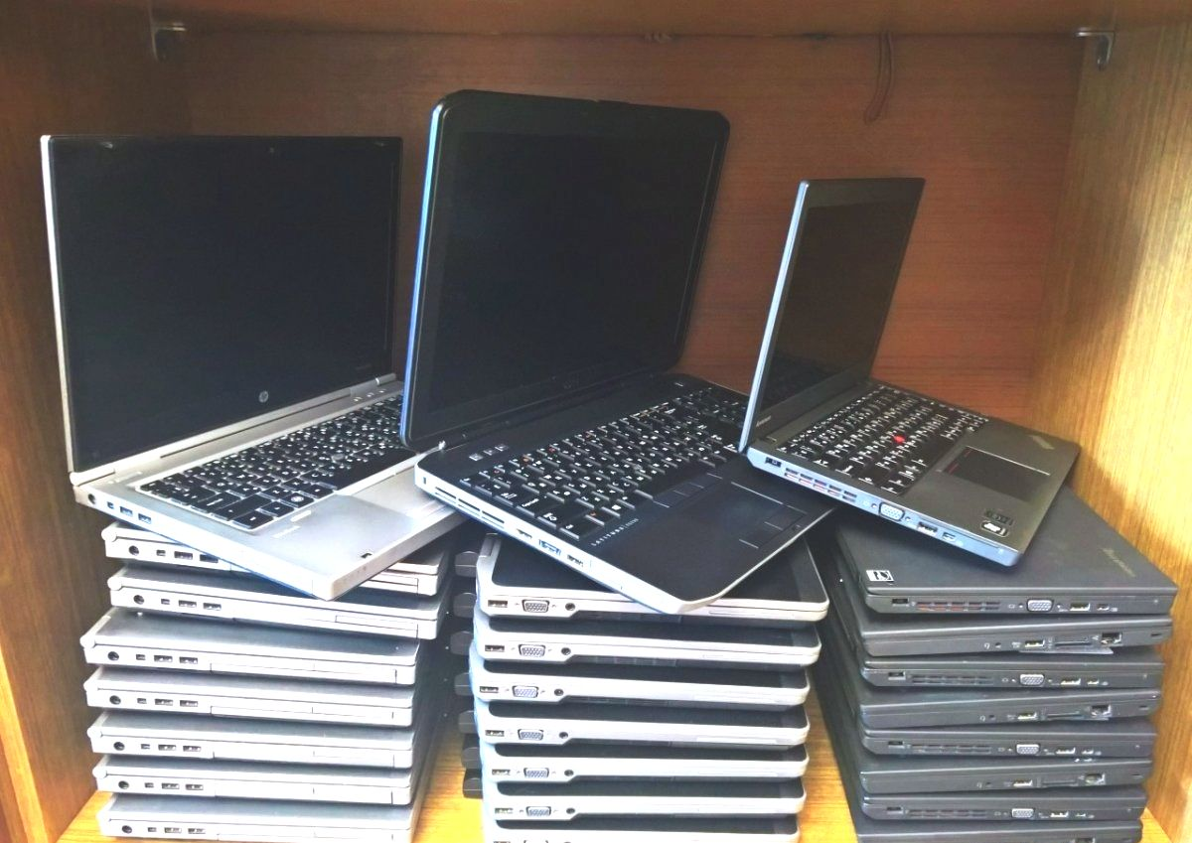
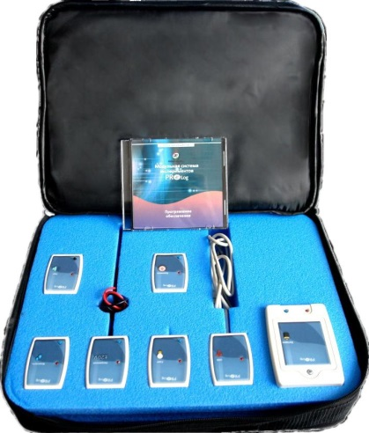
Управление образования Администрации
Артинского городского округа
Оборудование, выданное образовательным организациям за участие в проекте 2.2
Староартинская СОШ
90
80%
Азигуловская СОШ
55%
30%
D. Description of the contents

Slide 20
Управление образования Администрации
Артинского городского округа
Основные линии развития до 2024 года
Обеспечение дошкольным образованием в возрасте от 3 до 7 лет
Обеспечение дошкольным образованием в возрасте до 3-х лет
Инфраструктура школьной образовательной среды

Slide 21
Управление образования Администрации
Артинского городского округа
Кадровое обеспечение
Методическая деятельность
Информационная деятельность
Школьная инфраструктура
Материально-техническое обеспечение
Финансовое обеспечение

Slide 22
Управление образования Администрации
Артинского городского округа
Независимая оценка качества
НОК 2017 Организации дополнительного образования
Название ОО | баллы | Место в СО | Оценка
УДО АГО «Артинская ДЮСШ" | 132,00 | 133 | ОТЛИЧНО
МАОУ АГО «ЦДО" | 125,50 | 283 | ХОРОШО
160,00 - 128,00 "отлично"
127,99 - 96,00 "хорошо"
95,99 - 64,00 "удовлетворительно"
63,99 - 32,00 "плохо"
31,99 - 0 "неудовлетворительно"
НОК-2018 Общеобразовательные организации
Название ОО | Итоговый балл | Место в СО (из 1145 ОО) | Оценка
МАОУ «Артинский лицей» | 129,39 | 118 | ОТЛИЧНО
МАОУ «Сажинская СОШ» | 126,43 | 193 | ХОРОШО
МБОУ «Куркинская ООШ» | 124,93 | 244 | ХОРОШО
МАОУ «Староартинская СОШ» | 124,49 | 260 | ХОРОШО
МБОУ «Березовская ООШ» | 122,28 | 323 | ХОРОШО
МБОУ «Поташкинская СОШ» | 120,4 | 394 | ХОРОШО
МБОУ «Барабинская ООШ» | 120,27 | 401 | ХОРОШО
МАОУ «Манчажская СОШ» | 117,72 | 505 | ХОРОШО
МБОУ «Малотавринская СОШ» | 116,09 | 560 | ХОРОШО
МАОУ АГО «АСОШ № 1» | 115,73 | 575 | ХОРОШО
МАОУ «Азигуловская СОШ» | 114,5 | 622 | ХОРОШО
МАОУ АГО «АСОШ № 6» | 114,29 | 632 | ХОРОШО
МКОУ «Нижнебардымская ООШ» | 107,99 | 825 | ХОРОШО
МБОУ «Малокарзинская ООШ» | 105,73 | 893 | ХОРОШО
МБОУ «Сухановская СОШ» | 105,05 | 905 | ХОРОШО
МБОУ «Свердловская СОШ» | 104,53 | 917 | ХОРОШО
160,00 - 128,00 "отлично"
127,99 - 97 "хорошо"
96,99 - 64 "удовлетворительно"
63,99 – 0 "неудовлетворительно"
НОК-2019 Организации дошкольного образования
Уровень | Балл
отлично | 81-100
хорошо | 61-80
удовлетворительно | 40-60
ниже среднего | 20-39
неудовлетворительно | 0-19
Название ОО | Итоговый Балл (из 100) | Место в СО (из 1188 ОО) | Оценка
Капелька | 97,7 | 5 | ОТЛИЧНО
Сказка | 95,6 | 17 | ОТЛИЧНО
Радуга | 82,6 | 415 | ОТЛИЧНО

Slide 23
Управление образования Администрации
Артинского городского округа
Численность обучающихся по адаптированным образовательным программам
Всего обучающихся по адаптированным образовательным программам
250
Адаптированные программы для слепых детей
1
Адаптированные программы для детей с тяжелыми нарушениями речи
1
Адаптированные программы для детей с нарушениями опорно-двигательного аппарата
2
Адаптированные программы для детей с задержкой психического развития
100
Адаптированные программы для детей с расстройствами аутистического спектра
1
Адаптированные программы для детей с умственной отсталостью (интеллектуальными нарушениями
145

Slide 24
Управление образования Администрации
Артинского городского округа
Модель предпрофессионального обучения
Внутришкольная модель
Сетевая модель
Многопрофильные ОО
(2 школы)
Однопрофильные
ОО
(9 школ)
ВУЗы
ССУЗы
Учебные центры
Организации дополнительного образования
Организации дошкольного и общего образования
Предприятия и организации района и СО

Slide 25
Управление образования Администрации
Артинского городского округа
Федеральный проект по ранней профессиональной ориентации школьников «Билет в будущее»

Slide 26
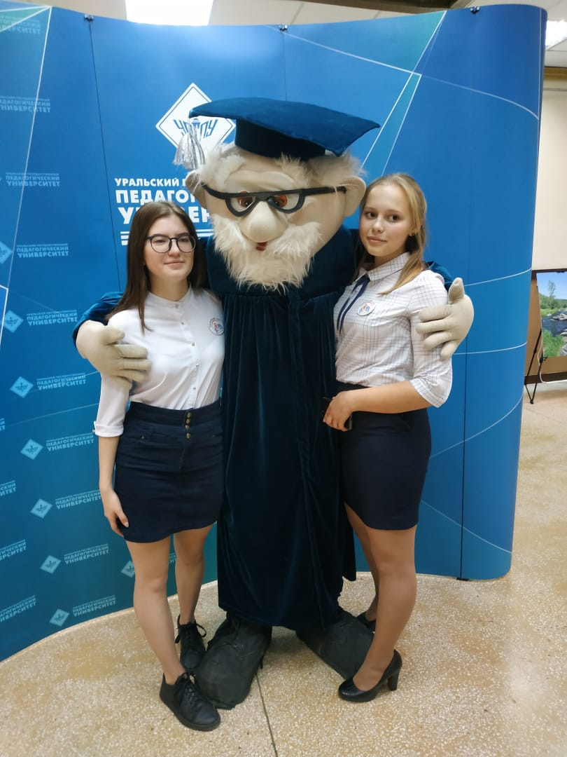
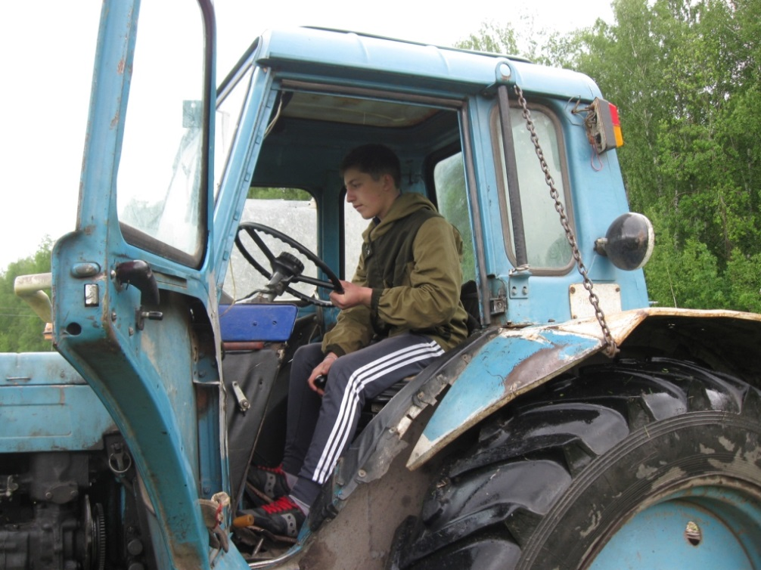
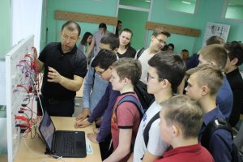
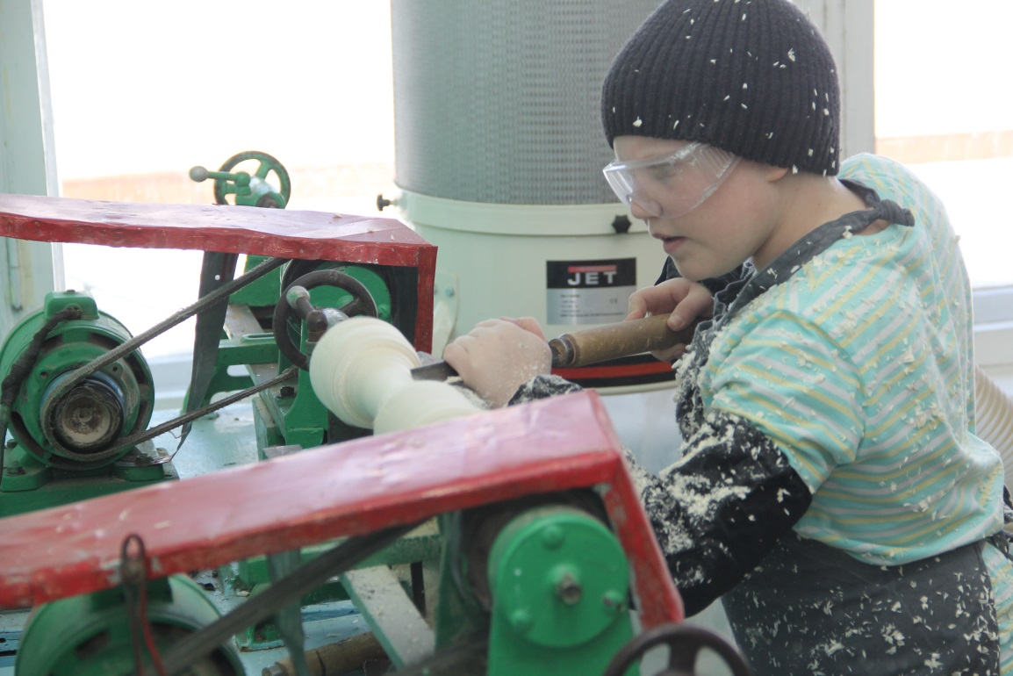
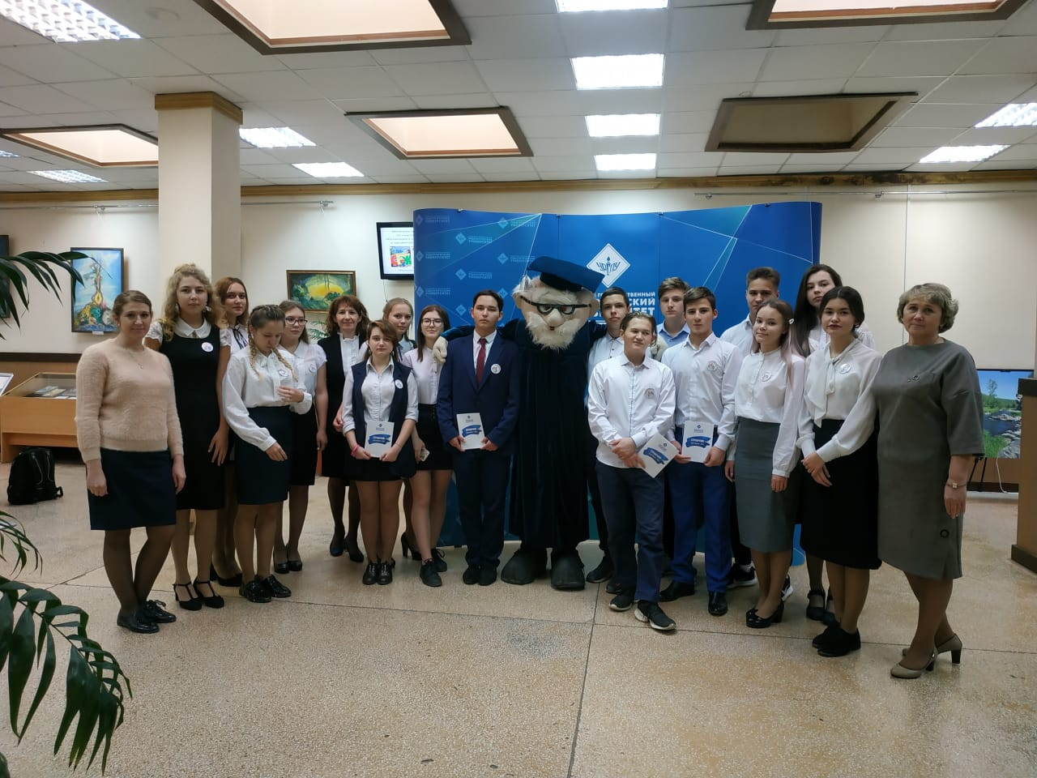
Управление образования Администрации
Артинского городского округа

Slide 27
Управление образования Администрации
Артинского городского округа
ФГОС среднего общего образования
Профили обучения
Естественнонаучный
Гуманитарный
Социально-экономический
Технологический
Универсальный
Уровни обучения
Базовый
Углубленный

Slide 28
Управление образования Администрации
Артинского городского округа
«Кластерная модель реализации ФГОС СОО»
Поташкинская СОШ,
Сухановская СОШ,
Березовская ООШ
14 человек
Универсальный
Школы п. Арти
81 человек
АСОШ №1 – 38 чел. – 2 класса
социально – экономический (в том числе педагогический класс)
естественнонаучный
- технологический
Лицей – 24 чел. – 2 класса
- технологический
- естественнонаучный
АСОШ №6 – 18 чел. – 1 класс
- универсальный
Малотавринская СОШ
5 человек
Универсальный
Свердловская школа СОШ,
Малокарзинская ООШ,
Барабинская ООШ
12 человек
Универсальный
Манчажская СОШ,
Азигуловская СОШ,
Сажинская СОШ
5 человек
Универсальный

Slide 29
Управление образования Администрации
Артинского городского округа
Движения к функциональной грамотности
Функционально -грамотная личность
Цели изучения предметов-предметные линии развития личности
Учебные задания, развивающие предметные умения
Общеучебные компетенции(организационные, интеллектуальные, оценочные, коммуникативные)
Задания, которые мы учим выполнять, приближают конечную цель – выращивают функционально грамотную личность

Slide 30
Управление образования Администрации
Артинского городского округа
Результаты ЕГЭ в 2020 году
Предмет | Количество выпускников, участвующих ЕГЭ по предмету | min. балл, установленный Рособрнадзором | Кол-во выпускников, не набравших min балл | max. балл по АГО | min. балл по АГО | Средний балл по АГО | Средний балл по РФ
Русский язык | 92 | 36 | 0 | 96 | 41 | 69,2 | 71,6
Математика профильная | 65 | 27 | 2 | 84 | 18 | 52 | 53,9
Обществознание | 37 | 42 | 2 | 90 | 35 | 56 | 56,1
Биология | 30 | 36 | 2 | 76 | 30 | 51 | 51,5
Химия | 20 | 36 | 6 | 92 | 21 | 49 | 54,4
Физика | 20 | 36 | 1 | 70 | 30 | 49 | 54,5
Информатика и ИКТ | 14 | 40 | 1 | 79 | 27 | 56 | 61,2
История | 9 | 32 | 0 | 81 | 35 | 57 | 56,4
География | 3 | 37 | 0 | 63 | 56 | 60 | 59,9
Литература | 1 | 32 | 0 | 52 | 52 | 52 | 65,0

Slide 31
Управление образования Администрации
Артинского городского округа
Высокие результаты (более 80 баллов)

Slide 32
Управление образования Администрации
Артинского городского округа
Муниципальный этап Всероссийской олимпиады школьников
ОО | 2018- 2019 учебный год |  |  | 2019-2020 учебный год
 | Кол-во участников | Всего призовых мест | Эффективность участия (%) | Кол-во участников | Всего призовых мест | Эффективность участия (%)
МАОУ АГО «АСОШ №1» | 67 | 33 | 49,2 | 121 | 43 | 35,5
МАОУ «Артинский лицей» филиал «Усть-Югушинская ООШ» | 85 | 34 | 40 | 145 | 44 | 30,3
МАОУ АГО «АСОШ №6» | 38 | 19 | 50 | 42 | 21 | 50
МБОУ «Свердловская СОШ» | 17 | 3 | 17,6 | 16 | 4 | 25
МБОУ «Малотавринская СОШ» | 2 | 0 | 0 | 4 | - | 0
МАОУ «Манчажская СОШ» | 16 | 5 | 31,2 | 22 | 12 | 54,5
МБОУ АГО «Поташкинская СОШ» филиал «Артя-Шигиринская ООШ» | 6 | - | 0 | 3 | - | 0
МБОУ «Куркинская ООШ» | 9 | 0 | 0 | 8 | 3 | 37,5
МАОУ «Староартинская СОШ» | 10 | 2 | 20 | 6 | 1 | 16,6
МАОУ «Сажинская СОШ» | 10 | 5 | 50 | 9 | 2 | 22,2
МБОУ «Березовская ООШ» | 9 | 1 | 11,1 | 8 | 2 | 25
МАОУ «Азигуловская СОШ», филиал «Усть-Манчажская ООШ», филиал «Нижнебардымская ООШ» | 14 | 5 | 35,7 | 7 | 2 | 28,6
МБОУ «СухановскаяСОШ» | 5 | 0 | 0 | 1 | - | 0
МБОУ «Малокарзинская СОШ» | 4 | 0 | 0 | 7 | 0 | 0
МБОУ «Барабинская ООШ» | 4 | - | 0 | 6 | - | 0
ИТОГО | 296 | 91 |  | 291 | 108

Slide 33
Управление образования Администрации
Артинского городского округа
Победители и призёры муниципальной олимпиады школьников
Чебыкина Ульяна, 9 класс МАОУ АГО «АСОШ №6» - право, обществознание
Охрименко Дмитрий, 9 класс МАОУ АГО «АСОШ №1»- ОБЖ, биология
Иглина Наталья, 10 класс МАУО АГО «АСОШ №6»- биология, химия

Slide 34
Управление образования Администрации
Артинского городского округа
Участники регионального этапа Всероссийской олимпиады школьников
 | ОО | ФИО участника | ФИО педагога | предмет
1. | МАОУ АГО АСОШ №1 | Охрименко Дмитрий | Нужин Владимир Анатольевич | ОБЖ
2. | МАОУ АГО АСОШ №6 | Чебыкина Ульяна | Чебыкина Юлия Александровна | Обществознание Право
3. | МАОУ АГО АСОШ №6 | Иглина Наталья | Мелехова Ирина Александровна | биология
 |  |  | Перевалова Нина Петровна | химия
4. | МАОУ «Артинский лицей» | Ильин Сергей | Баушев Евгений Александрович | Технология
5. | МАОУ «Артинский лицей» | Малышев Роман | Бахарев Александр Владимирович | ОБЖ
6. | МАОУ «Артинский лицей» | Кузнецова Анастасия | Бахарев Александр Владимирович | ОБЖ
7. | МБОУ «Березовская ООШ» | Сорбало Анастасия | Белоногова Лариса Александровна | Право

Slide 35
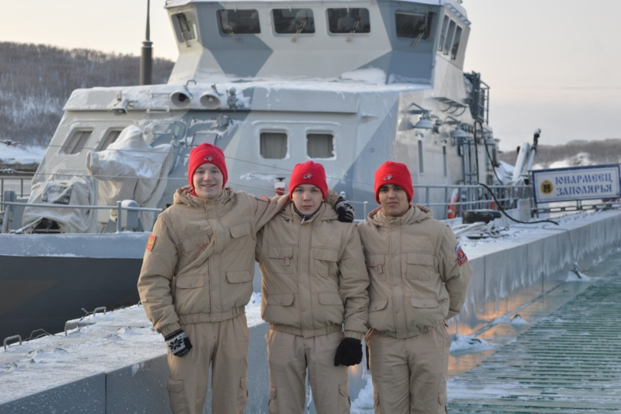
Управление образования Администрации
Артинского городского округа
Проекты в системе воспитания
РДШ: 12 школ
356 учащихся
38 педагогов
на базе МАОУ АГО «ЦДО» создано местное отделение РДШ
21 мероприятие
11 отрядов Юнармии
178 юнармейцев
более 100 мероприятий
3 участника областного проекта поездка на
атомный ракетный подводный крейсер
стратегического назначения
К-84 «Екатеринбург»:
Кашин Александр (МАОУ «Артинский лицей»),
Ярушин Макар (МАОУ АГО «АСОШ №6»),
Онкин Кирилл (МАОУ АГО «АСОШ №1).
100 % школ, детских садов, организаций дополнительного образования реализуют воспитательную работу по следующим направлениям: эстетическое, трудовое, физическое, правовое, экологическое и т.д.

Slide 36
Управление образования Администрации
Артинского городского округа
Цифровая образовательная среда
МАОУ «Артинский лицей»
Мобильное электронное образование
МАОУ АГО «Артинская СОШ №1»
Мобильное электронное образование
МАОУ АГО «Артинская СОШ №6»
Центр «Точка роста»- курс на цифровую грамотность детей
Центр универсального образования
Центр «Точка роста»

Slide 37
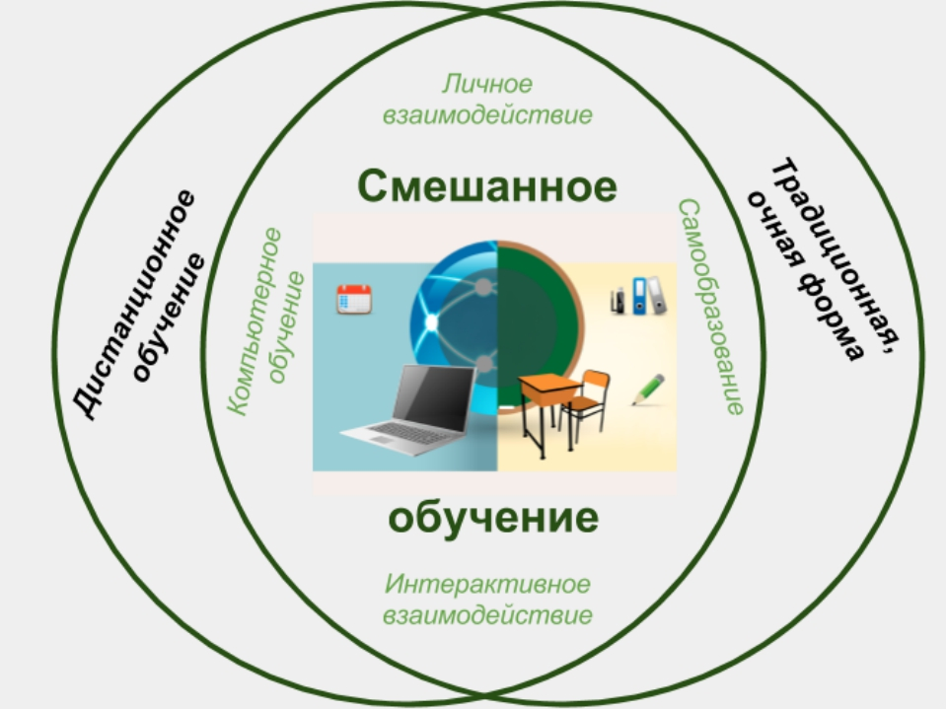
Управление образования Администрации
Артинского городского округа
Технология смешанного обучения

Slide 38
Управление образования Администрации
Артинского городского округа
Проблемы кадрового обеспечения системы образования
1. Педагогические вакансии
(Потребность в кадрах)
Всего на сегодняшний день по муниципалитету не хватает 18 педагогов, а в среднесписочной перспективе на 5 лет необходимость составит около 50 специалистов (увеличение в 6 раз)
2. Старение кадров
ежегодно в школах работает
6 % молодых учителей;
- и 20 % учителей пенсионного возраста;
51% - свыше 20 лет в системе образования Артинского городского округа работает 304 педагога
3. Закрепление в профессии:
Для молодых учителей предусмотрены минимальные меры социальной поддержки и не разработаны механизмы закрепления в профессии на федеральном и региональном уровнях.

Slide 39
Управление образования Администрации
Артинского городского округа
Стратегическая цель
Направление деятельности
Способы реализации
Разработка и внедрение комплекса мероприятий по привлечению молодых специалистов в образовательных организациях муниципалитета;
Определение особой категории педагогических работников, удержание которых имеет ключевое значение для муниципалитета;
Совершенствование системы мотивации профессионального роста;
Развитие системы профессионального обучения, подготовки и переподготовки педагогических кадров с внедрением гибких технологий обучения
восполнение
Поддержка и развитие кадрового потенциала образовательных организаций Артинского ГО
сохранение
развитие
Инструмент- целевая подготовка молодых специалистов

Slide 40
Управление образования Администрации
Артинского городского округа
Ключевые направления и задачи на предстоящий учебный год
Обеспечение современной инфраструктуры образовательного процесса:
1.
создание условий для функционирования новых структур в рамках региональных проектов и муниципальных инициатив;
1.1
1.2
обеспечение формирования цифровой образовательной среды на муниципальном уровне и уровне образовательных организаций
.

Slide 41
Управление образования Администрации
Артинского городского округа
Управление образования Администрации
Артинского городского округа
Ключевые направления и задачи на предстоящий учебный год
2.
Содержание образования до 2024 года
На муниципальном уровне:
обеспечить работу муниципальных методических служб, муниципальных проектных групп по сопровождению в образовательных организациях деятельности:
по формированию образовательных результатов с использованием новых технологий;
по реализации индивидуальных образовательно-профессиональных маршрутов школьников;
− по совершенствованию систем оценки качества, включающих в себя анализ данных по сформированности образовательных результатов;
2) разработать на основе региональных муниципальные дорожные карты реализации предметных концепций и муниципальные модели реализации технологического образования;
3) продолжить работу по расширению спектра образовательных услуг для детей дошкольного возраста и их семей;
4) продолжить муниципальную практику формирования и экспертизы эффективных педагогических практик.
2.1
.

Slide 42
Управление образования Администрации
Артинского городского округа
Ключевые направления и задачи на предстоящий учебный год
Содержание образования до 2024 года
2.
На уровне образовательной организации
внедрить образовательные программы ФГОС среднего общего образования, в том числе через сетевое взаимодействие и социальное партнерство;
- обеспечить внедрение цифровых образовательных технологий в образовательный процесс.
2.2
.

Slide 43
Управление образования Администрации
Артинского городского округа
Ключевые направления и задачи на предстоящий учебный год
Обеспечение роста профессионального мастерства педагогических и управленческих кадров:
3.
На уровне муниципалитета:
- создать условия для профессионального развития педагогических кадров для освоения новых компетенций в области организации учебной, проектной и исследовательской деятельности, «навигации» в цифровой образовательной среде, формирующего оценивания компетенций, необходимых для формирования функциональной грамотности учащихся, используя региональные ресурсы и создавая муниципальные возможности.
3.1
На уровне образовательной организации:
- обеспечить формирование и сопровождение индивидуальных программ профессионального развития педагогов, включая освоение новых профессиональных позиций (тьютор, координатор образовательных онлайн – платформ, игромастер и др.);
- внедрение технологий наставничества (тьюторства, менторства, шефства).
3.2
.

Slide 44
Управление образования Администрации
Артинского городского округа
Анонс задач на 2020-2021 учебный год
Создание современной инфраструктуры образовательного процесса
Реформа содержания образования до 2024 года
Формирование роста профессионального мастерства педагогических и управленческих кадров
.

Slide 45
Управление образования Администрации
Артинского городского округа
С новым
2020-2021
учебным годом!
.

